Slide 1

COMPANHIA DE DESENVOLVIMENTO HABITACIONAL DO DISTRITO FEDERAL
CODHAB - DF
PRESIDENTE: GILSON PARANHOS
DIRETOR IMOBILIÁRIO: JORGE GUTIERREZ
DIRETOR DE PRODUÇÃO: JÚNIA SALOMÃO
DIRETOR DE REGULARIZAÇÃO: JÚNIO FERREIRA
DIRETOR FINANCEIRO: ELOY CORAZZA
DIRETOR ADMINISTRATIVO: CARLOS NOGUEIRA

Slide 2
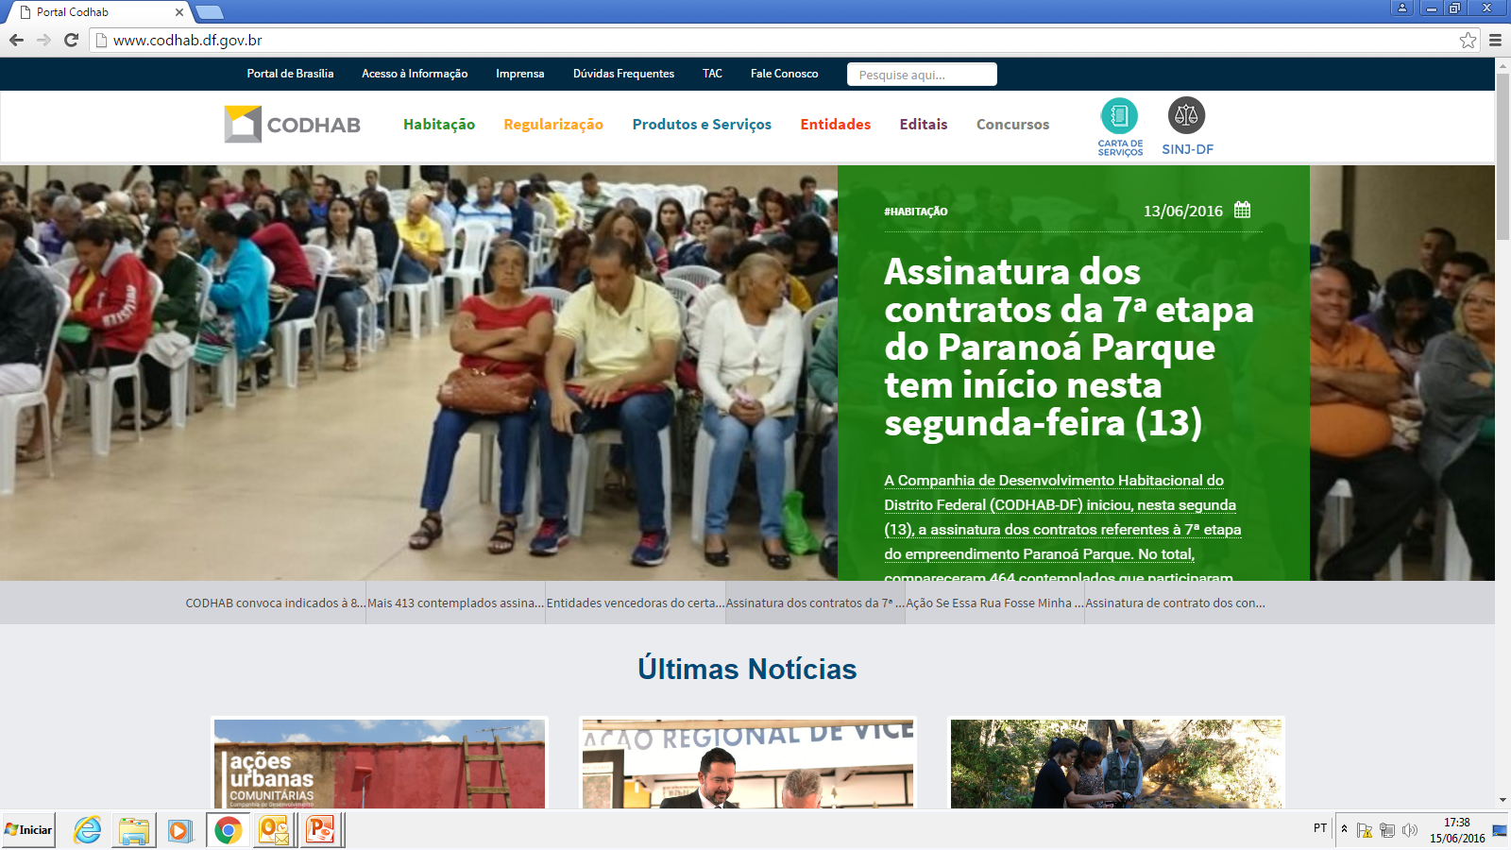
COMPANHIA DE DESENVOLVIMENTO HABITACIONAL DO DISTRITO FEDERAL
TRANSPARÊNCIA
Novo Portal – www.codhab.df.gov.br

Slide 3
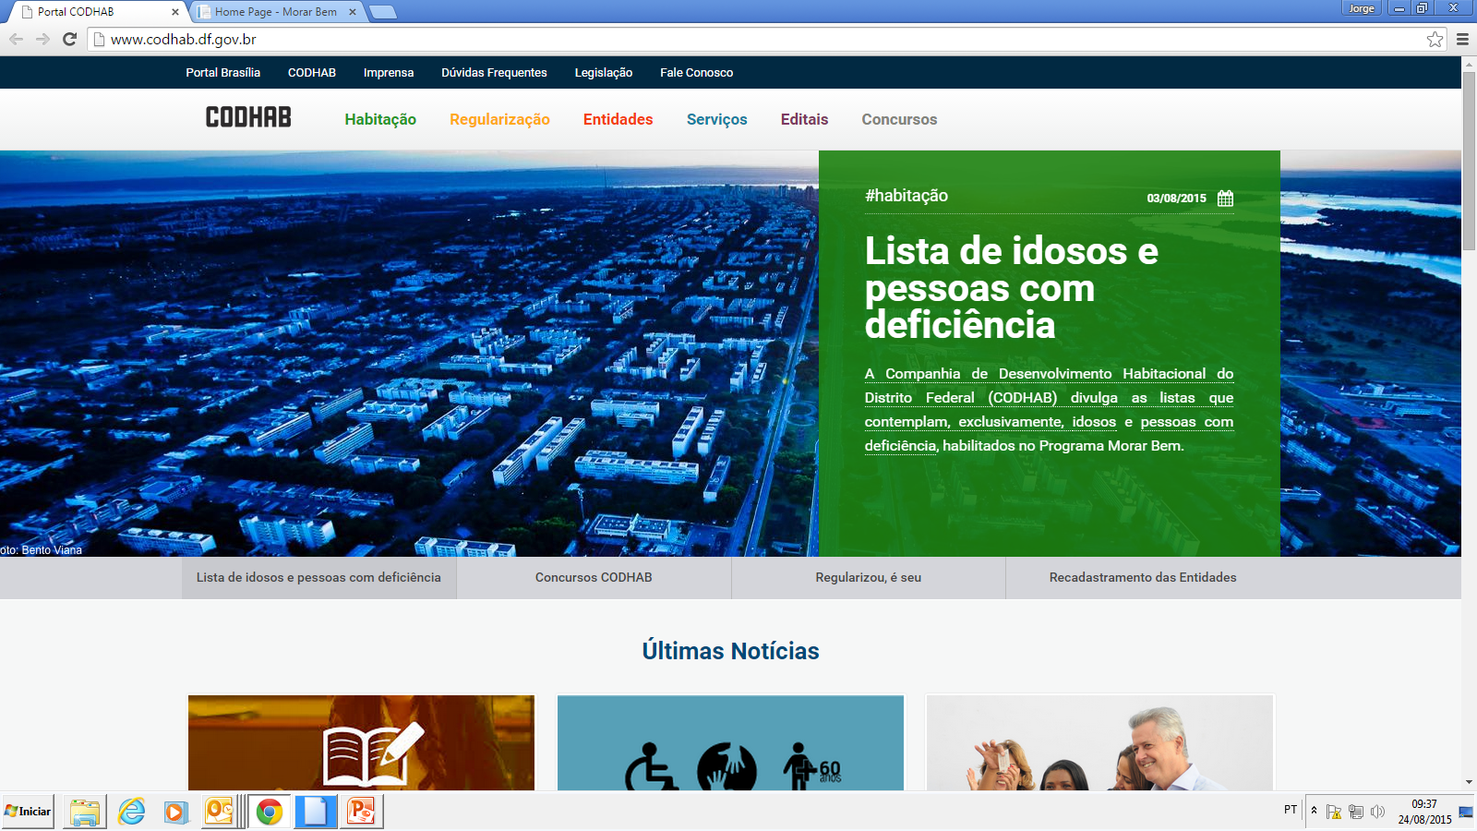
COMPANHIA DE DESENVOLVIMENTO HABITACIONAL DO DISTRITO FEDERAL
TRANSPARÊNCIA
Idosos, Pessoas com Deficiência e Vulnerabilidade

Slide 4
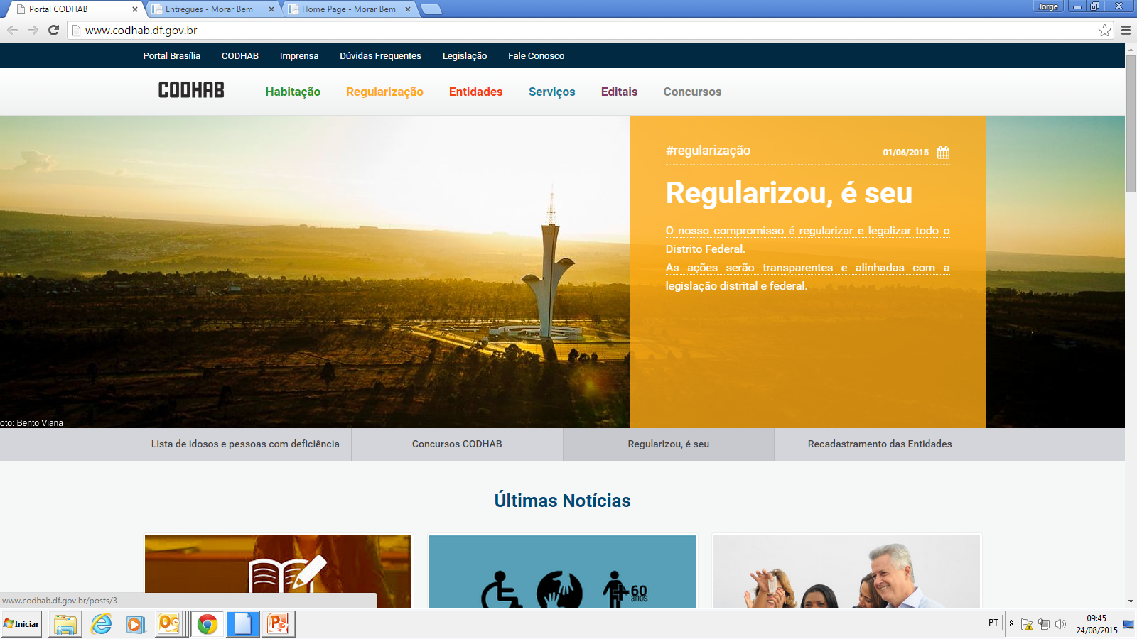
COMPANHIA DE DESENVOLVIMENTO HABITACIONAL DO DISTRITO FEDERAL
TRANSPARÊNCIA
Regularizou, é seu

Slide 5
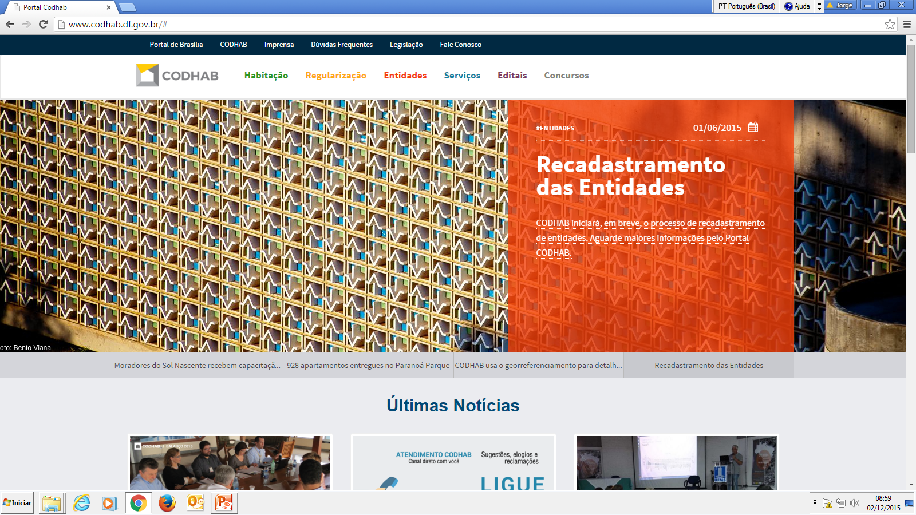
COMPANHIA DE DESENVOLVIMENTO HABITACIONAL DO DISTRITO FEDERAL
TRANSPARÊNCIA
Recadastramento das Entidades

Slide 6
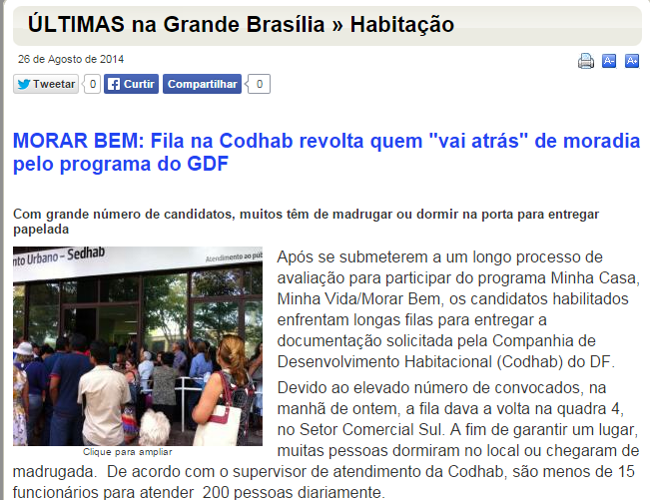
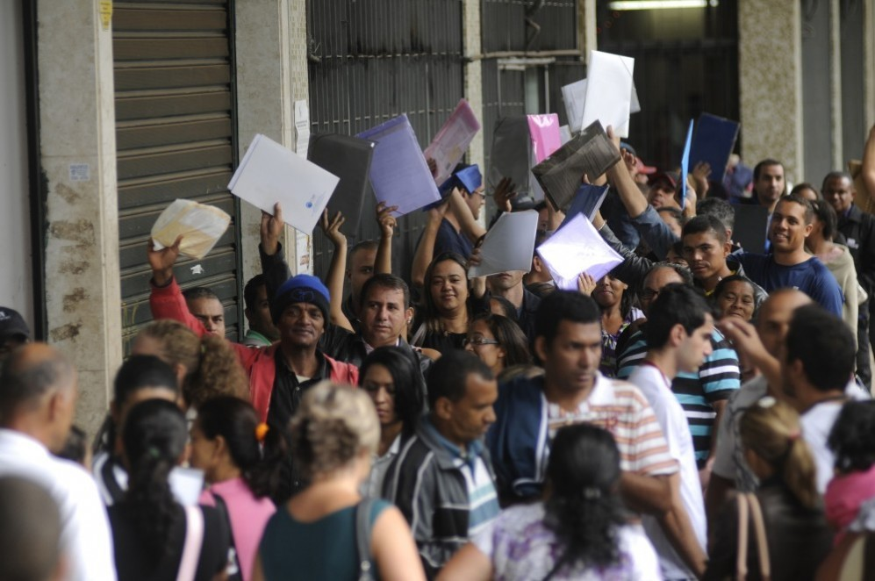
COMPANHIA DE DESENVOLVIMENTO HABITACIONAL DO DISTRITO FEDERAL
ATENDIMENTO
Cenário em 2014

Slide 7
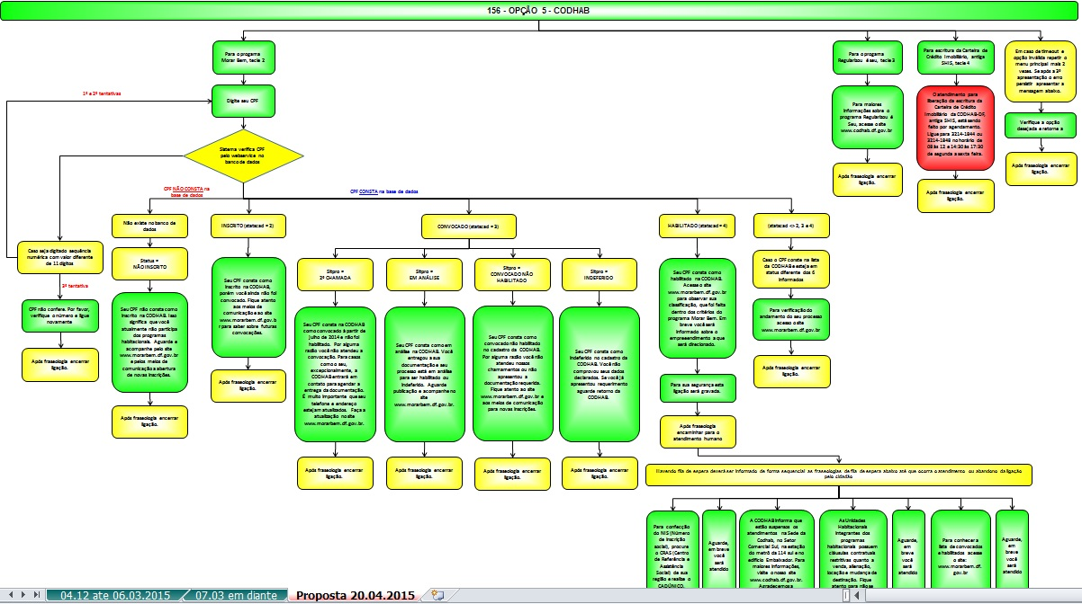
COMPANHIA DE DESENVOLVIMENTO HABITACIONAL DO DISTRITO FEDERAL
ATENDIMENTO
Central 156

Slide 8
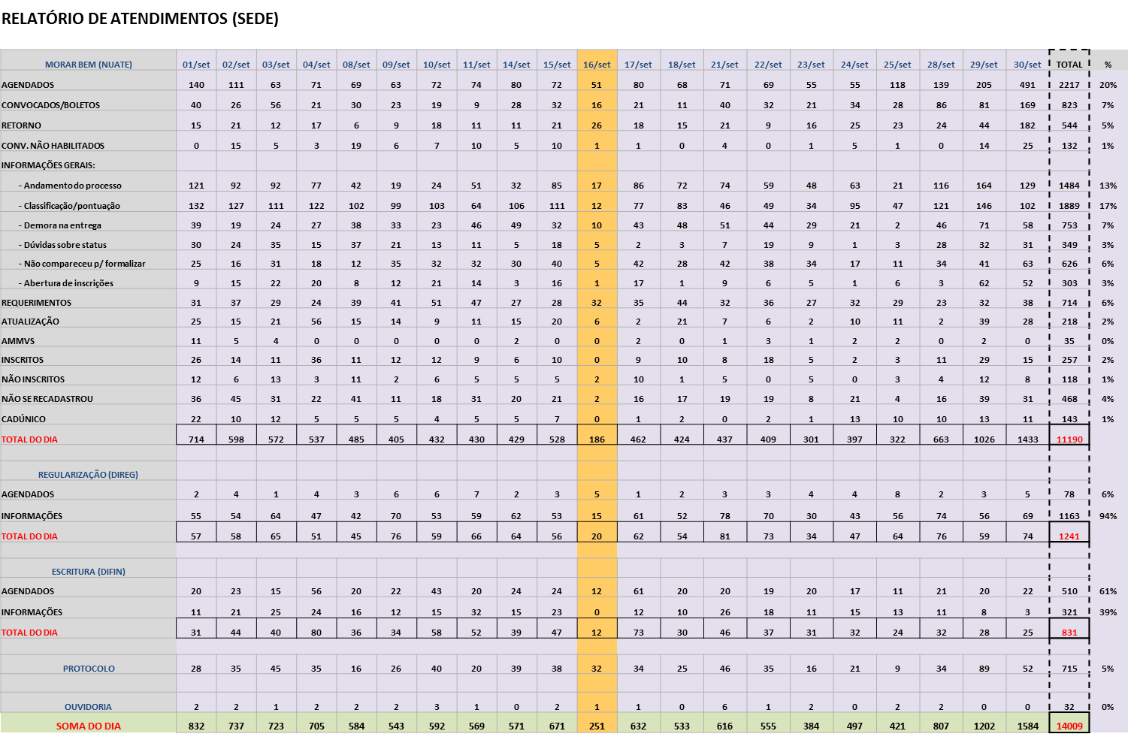
COMPANHIA DE DESENVOLVIMENTO HABITACIONAL DO DISTRITO FEDERAL
ATENDIMENTO
Atendimentos Realizados
89.383
Em 2015

Slide 9
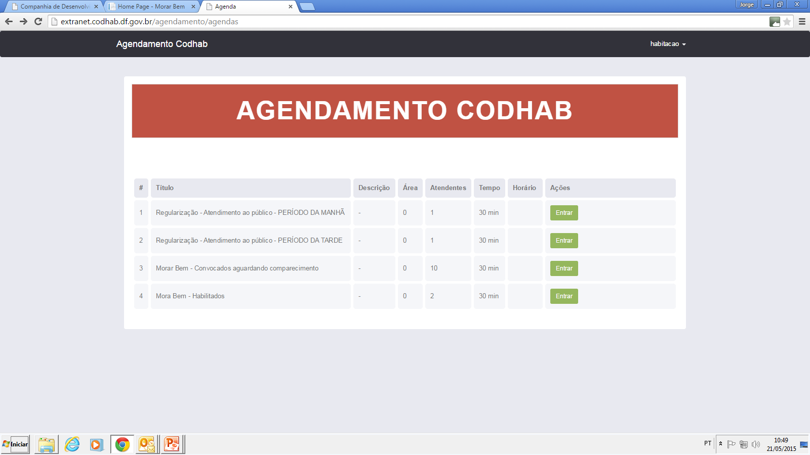


COMPANHIA DE DESENVOLVIMENTO HABITACIONAL DO DISTRITO FEDERAL
ATENDIMENTO
Agendamento

Slide 10


COMPANHIA DE DESENVOLVIMENTO HABITACIONAL DO DISTRITO FEDERAL
ATENDIMENTO
Ouvidoria

Slide 11
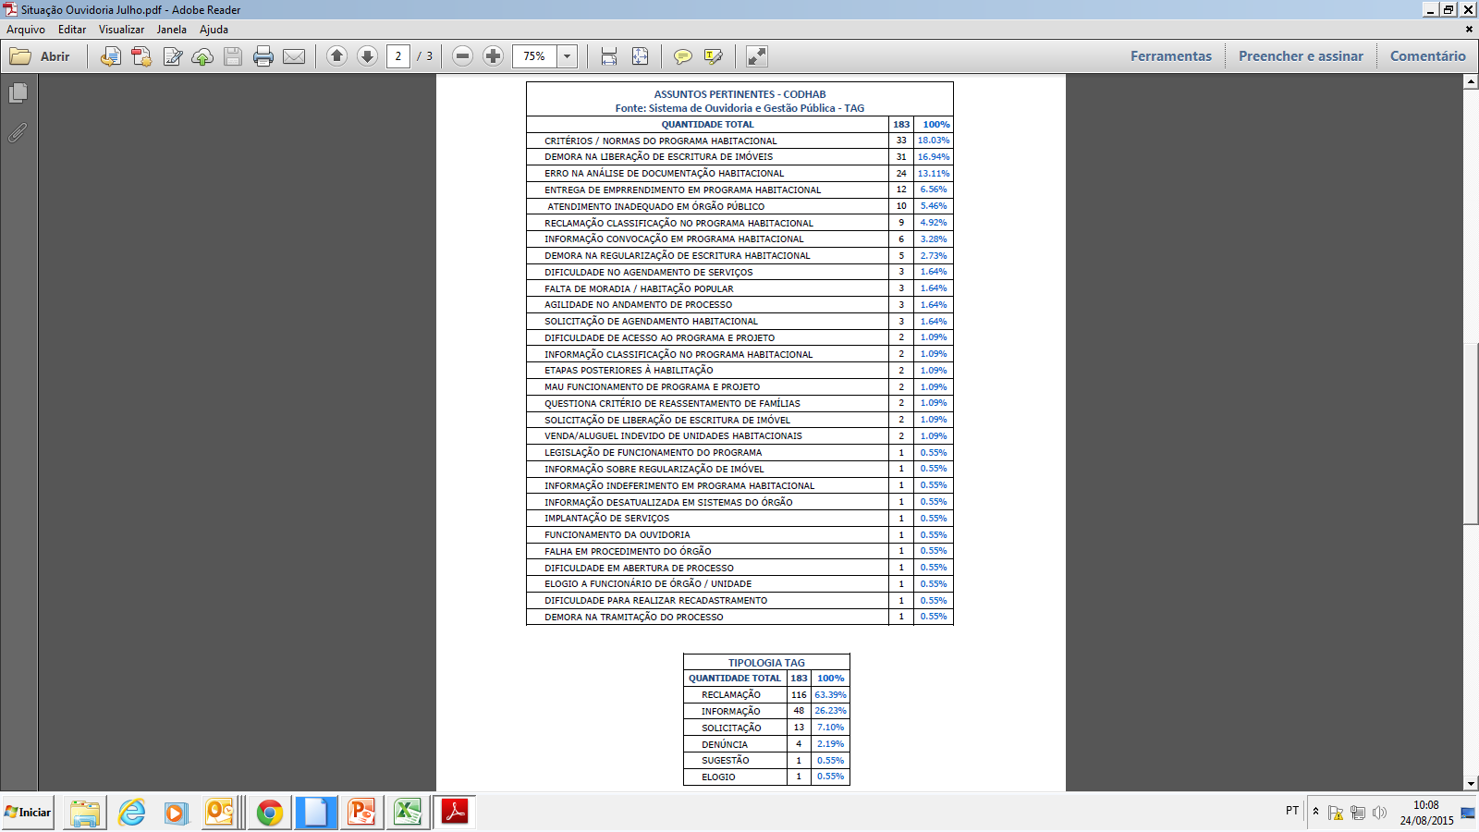
COMPANHIA DE DESENVOLVIMENTO HABITACIONAL DO DISTRITO FEDERAL
ATENDIMENTO
Ouvidoria
2.826
Em 2015

Slide 12
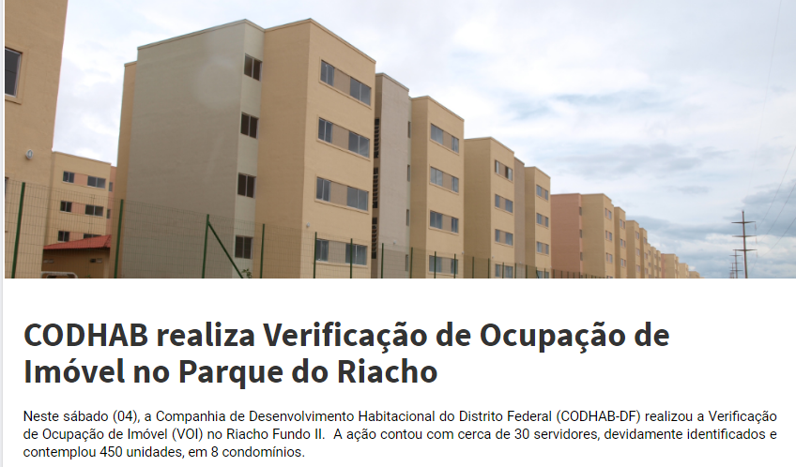
COMPANHIA DE DESENVOLVIMENTO HABITACIONAL DO DISTRITO FEDERAL
FISCALIZAÇÃO E RETOMADA
FISCALIZAÇÃO

Slide 13
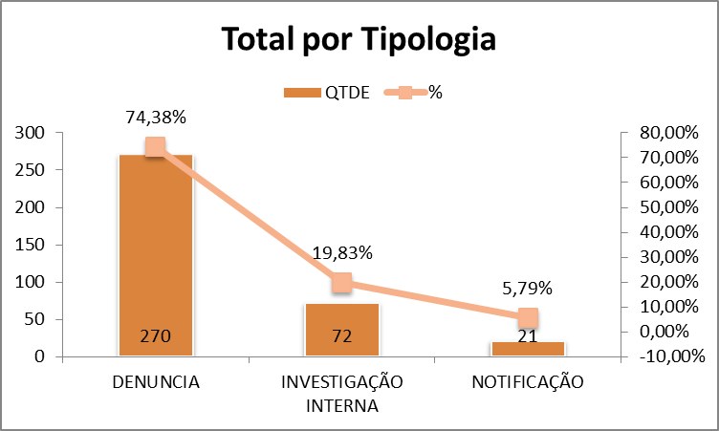
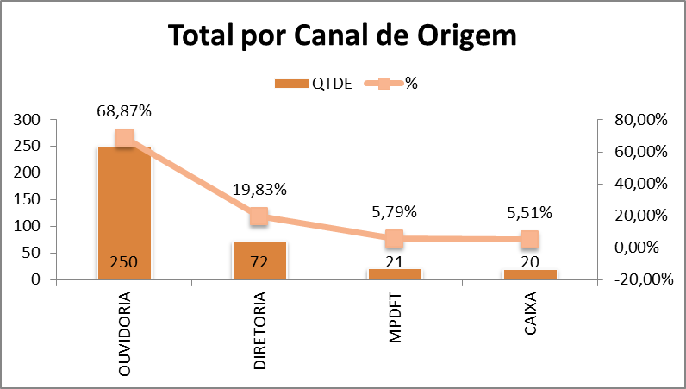
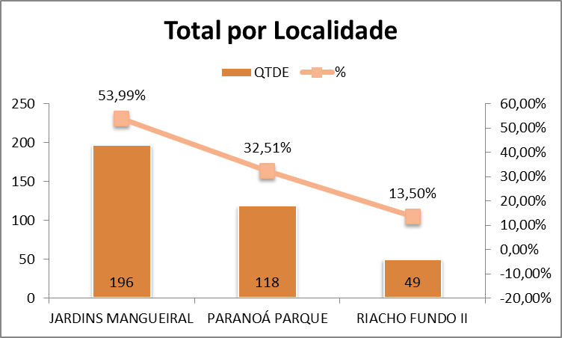
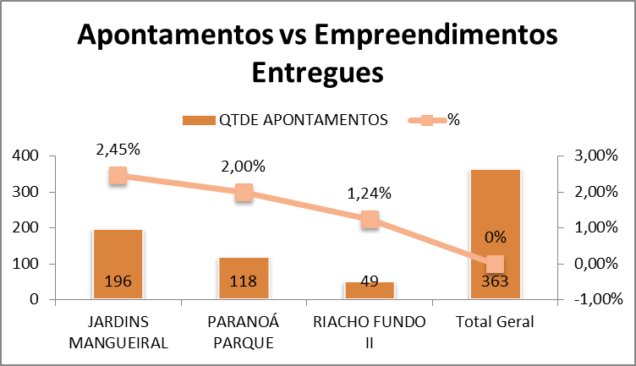
COMPANHIA DE DESENVOLVIMENTO HABITACIONAL DO DISTRITO FEDERAL
FISCALIZAÇÃO E RETOMADA
FISCALIZAÇÃO

Slide 14
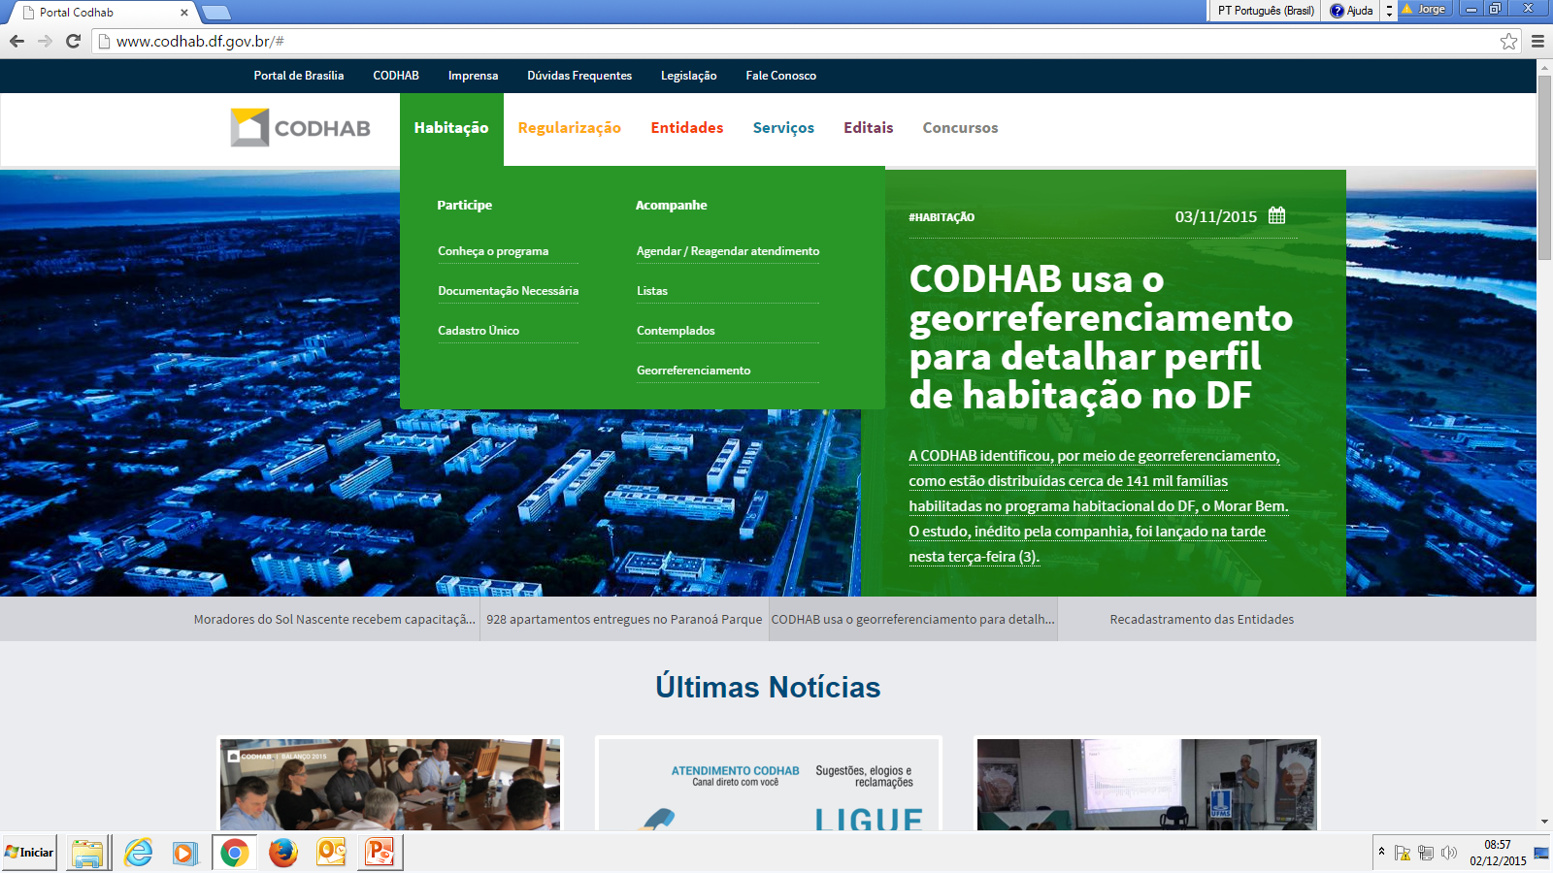
COMPANHIA DE DESENVOLVIMENTO HABITACIONAL DO DISTRITO FEDERAL
AGILIDADE
Georreferenciamento

Slide 15
COMPANHIA DE DESENVOLVIMENTO HABITACIONAL DO DISTRITO FEDERAL
TRABALHO TÉCNICO SOCIAL
PROJETOS DE TRABALHO TÉCNICO SOCIAL DESENVOLVIDOS EM 2015
PTTS | SITUAÇÃO | Público Alvo (famílias)
PARANOÁ PARQUE | Contrato assinado com a ONG Sociedade Vida e Natureza, vencedora do certame licitatório e início das atividades previstas no Projeto do Trabalho Social em agosto de 2015 de forma mista indireta, sob a coordenação da ASMOB. | 6.240
SOL NASCENTE – TRECHO I | 80% do PTTS executado. | 15.738
SOL NASCENTE – TRECHO II e III | Reprogramação do PTTS trecho II e III.
COER | Reprogramação do PTTS realizada conforme disposto na Portaria nº 21, de 22 de janeiro de 2014 do Ministério das Cidades (MCIDADES) e aprovada pela Caixa; Conclusão do processo licitatório (Carta Convite) para ser executado de forma mista indireta por pessoa jurídica especializada, sob a coordenação da ASMOB. Empresa contratada aguardando a finalização da análise dos dossiês dos beneficiários pela CAIXA e entrega no conjunto habitacional pela Diretoria de Produção da Companhia. | 33
ARAPOANGA | Reprogramação concluída; Aprovado pela Caixa; Elaboração do Termo de Referência em andamento. | 15.000
MESTRE D’ARMAS | PTTS em fase final em fase final de elaboração para encaminhamento à CAIXA; Termo de Referencia em processo de elaboração. | 8.000
RIACHO FUNDO II – 3ª ETAPA | PTTS Elaborado e encaminhado à CAIXA para análise; Aguardando posicionamento da Caixa. | 1.888
RECANTO DAS EMAS | PTTS Elaborado e encaminhado à CAIXA para análise; Aguardando posicionamento da Caixa. | 960
PARQUE DAS BENÇÕES ITAPOÃ PARQUE PLANALTINA CRIXÁ NACIONAL NOVA PETROPOLIS | Sobrestado processo de elaboração dos PTTS, aguardando contratação dos empreendimentos. | ---
Total de Famílias
47.859

Slide 16
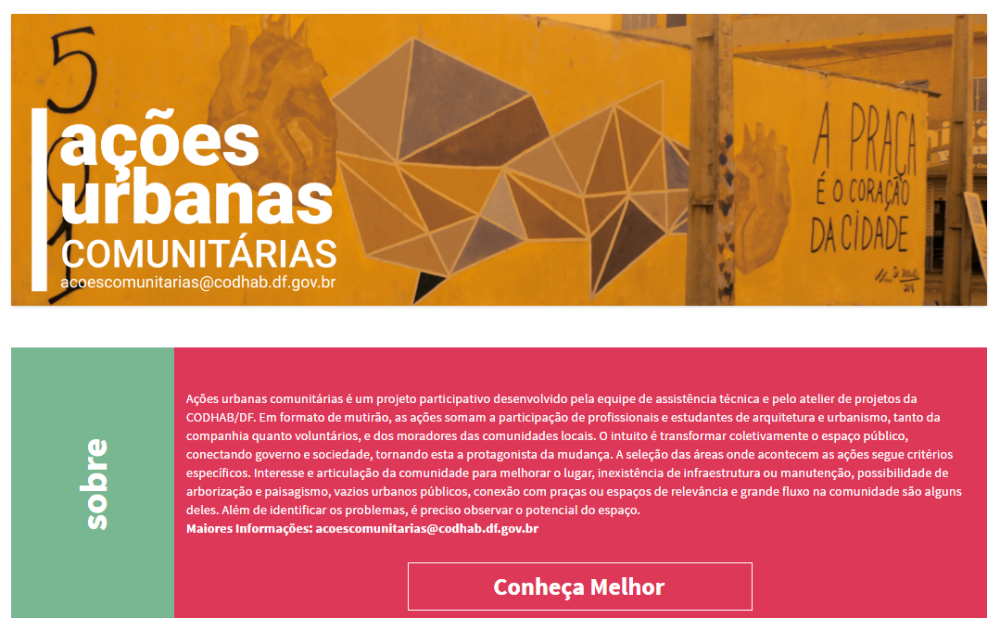
COMPANHIA DE DESENVOLVIMENTO HABITACIONAL DO DISTRITO FEDERAL
ASSISTÊNCIA TÉCNICA

Slide 17
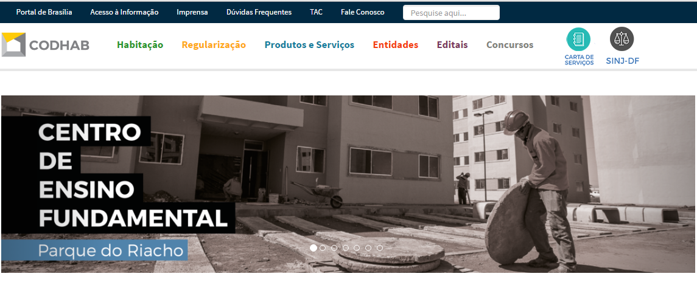
COMPANHIA DE DESENVOLVIMENTO HABITACIONAL DO DISTRITO FEDERAL
CONCURSOS PÚBLICOS
Concursos

Slide 18
COMPANHIA DE DESENVOLVIMENTO HABITACIONAL DO DISTRITO FEDERAL
PRODUÇÃO DE UNIDADES HABITACIONAIS
Unidades Habitacionais entregues em anos anteriores
DATA | LOCAL | Nº de UH`s
2011 | Mangueiral | 227
2012 |  | 1.309
2013 |  | 2.823
2014 |  | 3.162
2014 | Riacho Fundo II (Parque do Riacho) | 1.440
2014 | Estilo Santa Maria | 84
2014 | Paranoá (Paranoá Parque) | 1.856
Subtotal |  | 10.901

Slide 19
COMPANHIA DE DESENVOLVIMENTO HABITACIONAL DO DISTRITO FEDERAL
PRODUÇÃO DE UNIDADES HABITACIONAIS
Unidades Habitacionais entregues
LOCAL | Nº de UH`s
Samambaia (H4) | 56
Riacho Fundo II (Parque do Riacho) | 1.008
Riacho Fundo II (Parque do Riacho) | 128
Estilo Santa Maria | 84
Riacho Fundo II (Parque do Riacho) | 848
Riacho Fundo II (Parque do Riacho) | 400
Mangueiral | 413
Estrutural | 270
Riacho Fundo II (Parque do Riacho) | 688
Paranoá (Paranoá Parque) | 5.312
TOTAL | 9.207
* (distratos realizados)
** (unidades reformadas)

Slide 20
COMPANHIA DE DESENVOLVIMENTO HABITACIONAL DO DISTRITO FEDERAL
REGULARIZAÇÃO
Escrituras Emitidas em 2015
TIPO | 2012 | 2013 | 2014 | 2015
Escrituras Emitidas por Doação | 5.665 | 2.978 | 3.291 | 10.293
Escrituras emitidas para Mutuários | 1.785 | 1.785 | 3.900 | 1.266
TOTAL | 7.450 | 4.763 | 7.191 | 11.559
13.146 (treze mil cento e quarenta e seis) Fichas Descritivas encaminhadas aos cartórios do Distrito Federal distribuídas em 17 Regiões Administrativas, visando a emissão das respectivas escrituras.

Slide 21
COMPANHIA DE DESENVOLVIMENTO HABITACIONAL DO DISTRITO FEDERAL
REGULARIZAÇÃO
Projetos Iniciados em 2015
Pontas de Quadra do Recanto das Emas;
Pontas de Quadra de Taguatinga.
Compatibilização de Endereços
a) do endereçamento atual com Projeto Urbanístico na Estrutural, São Sebastião e Sol Nascente (Trecho1).
b) do Projeto Urbanístico com o Aerolevantamento 2014 na Estrutural, São Sebastião, Sol Nascente (Trecho1), Riacho Fundo II – 1° Etapa, Pontas de Quadras Sobradinho II.

Slide 22
COMPANHIA DE DESENVOLVIMENTO HABITACIONAL DO DISTRITO FEDERAL
CARTEIRA IMÓBILIÁRIA - HISTÓRICA
2015
Trabalho desenvolvido para novação dos 5.027 contratos com créditos
  Quitação de R$ 8.395.752,29 relativa à divida de obrigação trimestral com o FCVS.
Renegociação do contrato CER-SB Caixa nº 46047-75
  Redução da dívida fundada em 2014 de R$ 182.402.788,00 para 173.703.202,00 em 2015
  Economia
  R$ 8.79 milhões

Slide 23
COMPANHIA DE DESENVOLVIMENTO HABITACIONAL DO DISTRITO FEDERAL
FIM
OBRIGADO

